Slide 1



MÔI TRƯỜNG XANH

Slide 2









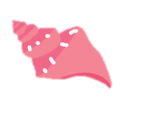






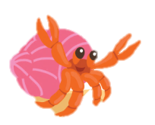



Slide 3





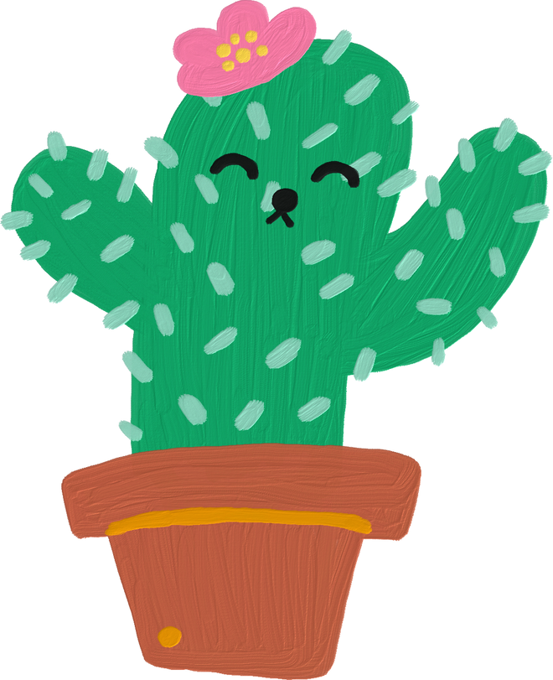

Chào mừng các em đến với trò chơi

Slide 4

Luật chơi
Gói 3 câu hỏi
Nhiệm vụ của các bạn là trả lời các câu hỏi trên bảng bằng cách chọn đáp án A,B,C. Bạn nào trả lời sai một câu sẽ bị mất quyền trả lời những câu hỏi sau. Bạn nào trả lời đúng sẽ nhận được một món quà tinh thần thật ý nghĩa.

Slide 5


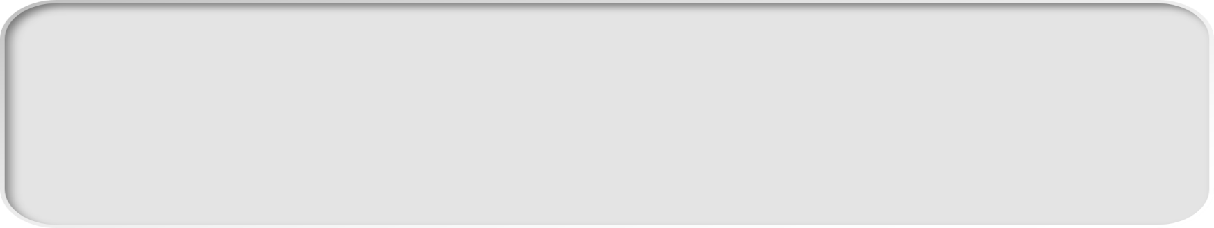
1. Dầu ăn, mỡ đã dùng rồi nên đổ vào đâu?
A. Liên hệ với bên thu mua, tái chế dầu mỡ đã qua sử dụng.
B. Đổ vào bồn rửa bát hoặc đường cống thải.
C. Cho vào cốc, chai nhựa, túi nilong buộc chặt đặt vào thùng rác.

Slide 6


2. Nên bỏ pin đã dùng rồi ở đâu?
A. Chôn xuống đất hoặc vứt xuống sông.
B. Bỏ chung vào sọt rác.
C. Để riêng, đưa đến chỗ thu gom rác đọc hại.

Slide 7


3. Để giảm bớt chất thải trên đường làng, ngõ phố, em có thể:
A. Làm biển báo nhắc nhở mọi người bỏ rác đúng nơi quy định.
B. Gom rác trên đường làng, ngõ phố bỏ xuống sông cho trôi đi.
C. Cùng các bạn nhặt rác bỏ vào thùng rác.

Slide 8


Slide 9
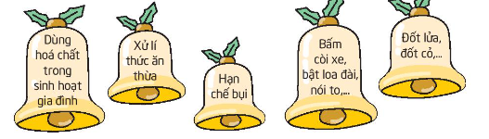

Thảo luận về các vấn đề sau:
Đưa ra 1 câu hỏi cho mỗi hiện tượng và cách xử lí.
Thảo luận nhóm 4

Slide 10

Khi ăn xong còn thừa thức ăn chúng ta nên làm gì?
Chúng ta nên bọc kín để vào hộp rồi bảo quản trong tủ lạnh.

Slide 11

Chúng ta cần chung tay bảo vệ môi trường bằng các hành động hàng ngày.

Slide 12

Về nhà cùng với người thân:
+ Chung tay làm những công việc bảo vệ môi trường.
+ Không xả rác bừa bài, giữ gìn vệ sinh chung.
+ Tái chế một số hộp nhựa làm chậu trồng cây, hoa,...

Slide 13





